Slide 1
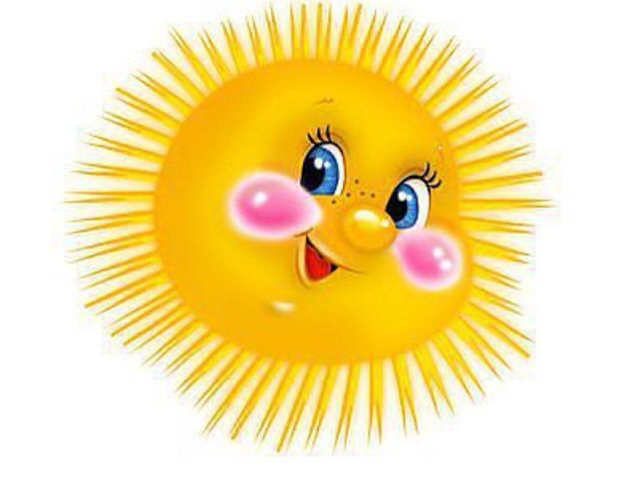

Slide 2
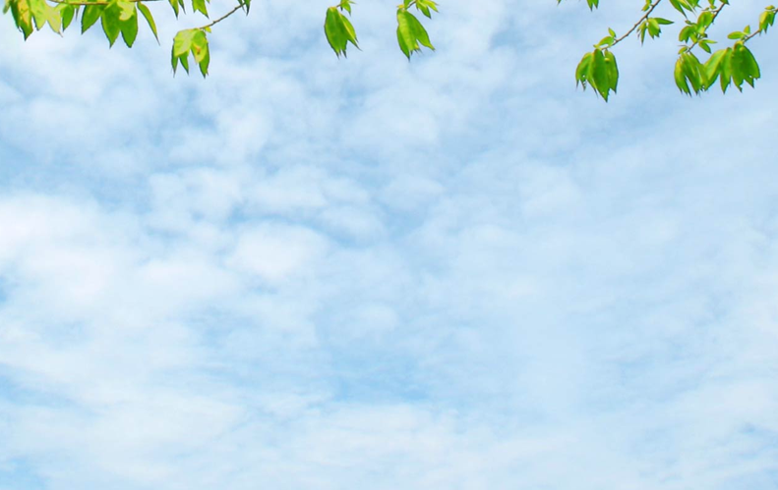
Тема урока: Проверим, чему мы научились

Slide 3
Отправляемся мы снова В мир родного языка, Мы разгадывать готовы Его тайны до звонка.

Slide 4
Ещё в полях белеет снег,
А воды уж весной шумят-
Бегут и будят сонный брег,
Бегут и блещут и гласят…
Они гласят во все концы:
«Весна идёт, весна идёт!
Мы молодой весны гонцы,
Она нас выслала вперёд!»
Весна идёт, весна идёт!
И тихих тёплых майских дней
Румяный светлый хоровод
Толпится весело за ней.

Slide 5
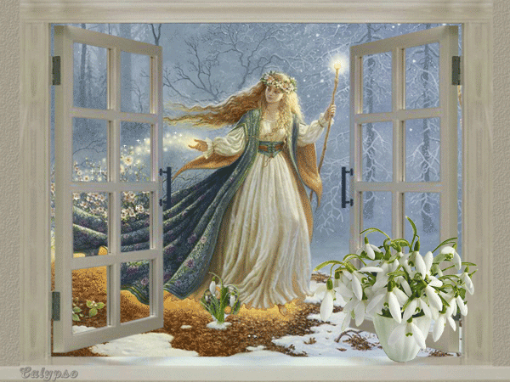
Весна

Slide 6
Пятое апреля. Классная работа.

Slide 7
Минутка чистописания

Slide 8
Взаимопроверка
Соответс-твие образцу | Аккурат-ность | Отсутствие ошибок
1 | 1 | 1

Slide 9
П- название группы(позиция) О- правило ( обоснование) П- пример С- поэтому я делаю вывод, что...

Slide 10
Разберите строки из стихотворения по членам предложения. Поставь вопросы к ним. Время 5 минут.
Ещё в полях белеет снег.
А воды уж весной шумят.
Они гласят во все концы.
Она нас выслала вперёд!
Румяный светлый хоровод толпится весело за ней.

Slide 11
Взаимопроверка
Сначала петух за окошком поёт.
Потом из-за облаков солнце встаёт.

Slide 12
Экспересс-тестирование
1.Найди определение:
Красивая бабочка села на цветок.
2.Какой частью речи оно выраженно?
3.Найди подлежащее:
Мальчик ловил бабочек на лугу.
4.Сказуемое выраженно?
5.Закончи предложение:
Отличай дополнение в винительмом падеже от ...
Чтобы проверить дополнение, замени его ...
6.Какой член предложения отвечает на вопросы: где? Когда? Откуда? Как? и др.

Slide 13
Правильные ответы
1.Красивая
2.Прилагательным
3.Мальчик
4.Глаголом
5. ... подлежащего
... одушевленным существительным
6.Обстоятельство

Slide 14
Взаимопроверка
Правиль-ность ответа | Аккурат-ность | Отсутствие ошибок
1 | 1 | 1

Slide 15
Подведение итогов

Slide 16
Рефлексия.
Я узнал…
Мне понравилось…
Я хотел бы…
Я смог…
Я запомнил…

Slide 17
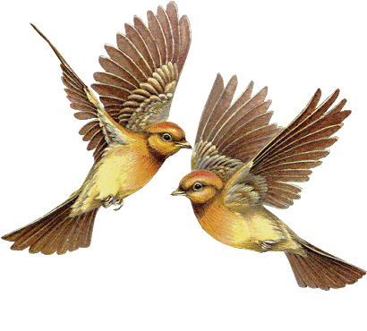
СПАСИБО
ЗА РАБОТУ!!!
Молодцы!!!

